Slide 1
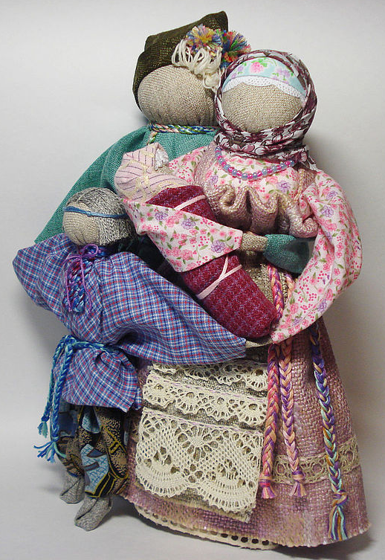
ГБОУ СО «Марксовская специальная общеобразовательная школа закрытого типа»
СЛАВЯНСКИЕ
КУКЛЫ-ОБЕРЕГИ
История и традиции
Презентация к мастер-классу «Кукольные истории»
по направлению предпрофессиональной подготовки
«Швейное дело»
в рамках проекта «Офис прикладных квалификаций «Сотвори будущее своими руками»
Подготовила: педагог дополнительного образования Дерюгина С.В.

Slide 2
На протяжении тысячелетий ни один дом на Руси не обходился без оберегов. Люди верили, что обереги охраняют их от болезни, “дурного глаза”, хищных зверей, стихийных бедствий и разных напастей.

Slide 3
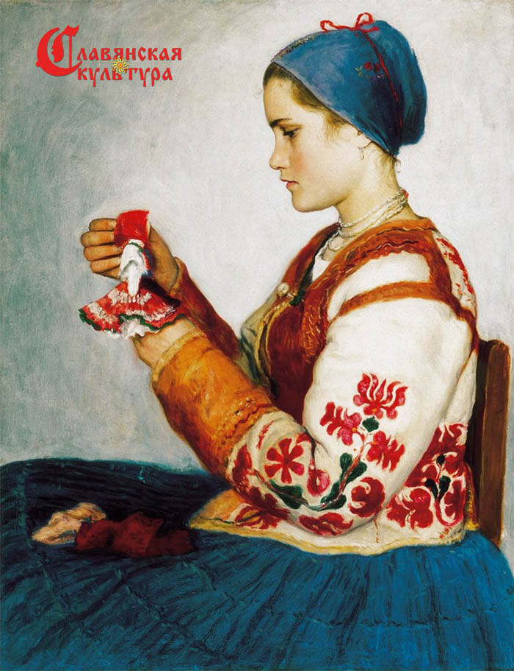
Изготовление обережной куклы считалось сугубо женским занятием. Самую первую куклу девушка делала в возрасте 12-13 лет, а по качеству поделки можно было судить, готова ли она к замужеству. Самые лучшие из сделанных поделок хранились и составляли часть приданого.

Slide 4
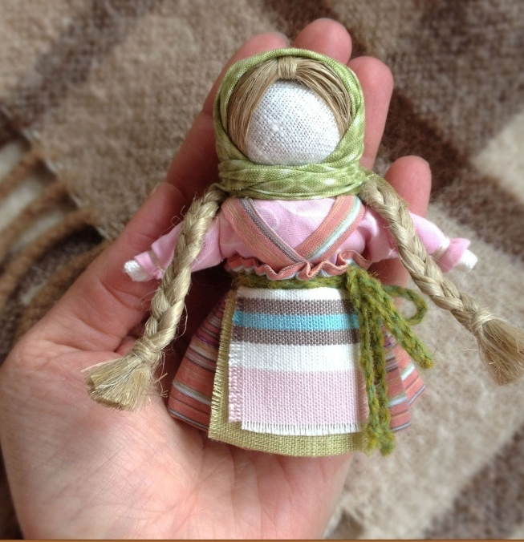
Элементы одежды куклы имеют обереговое символическое значение. Юбка - земля-кормилица, сорочка –три жизненных времени(прошлое, настоящее, будущее). Головной убор (лента, платок, венок) - это связь с небом. Фартук –указывает на связь с водой. Бусины, ленты - это символ достатка и благоденствия.

Slide 5
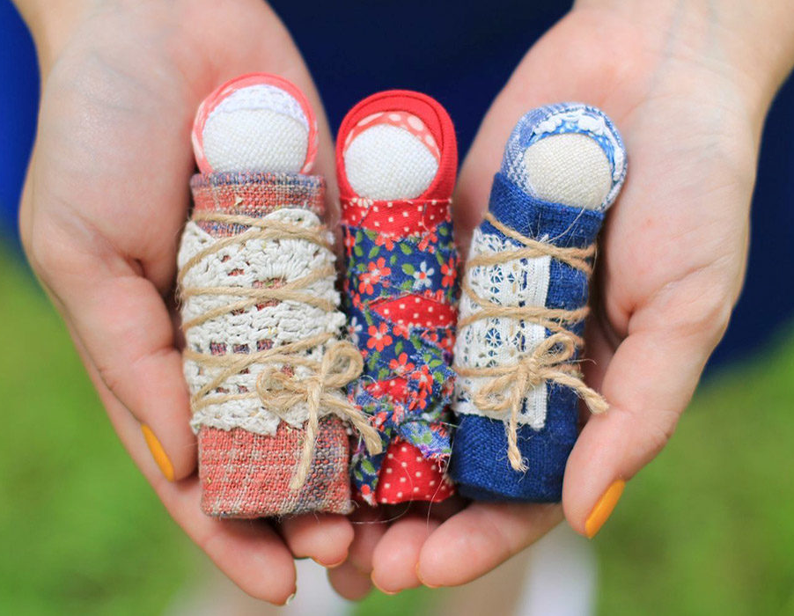
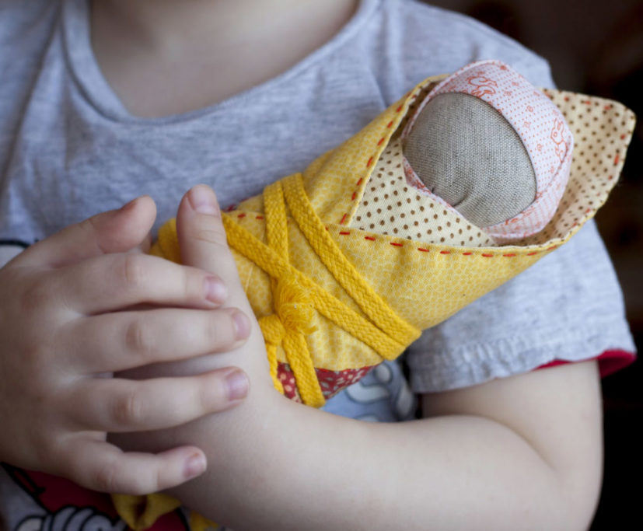
Пеленашка - это самая первая кукла для малыша. Делалась матерью или бабушкой для новорожденного и могла выглядеть как ребенок в пеленках. Клали такой оберег в колыбель.

Slide 6
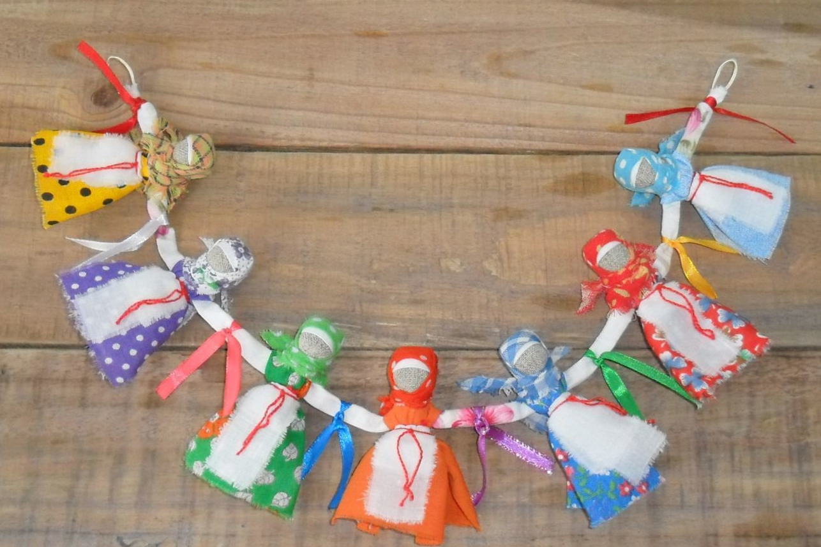
Куклы Кувадки согревали до рождения ребенка колыбель, а далее — вешались над кроваткой после крещения младенца оберегая его от злых духов. Яркие и веселые, они заменяли погремушки.

Slide 7
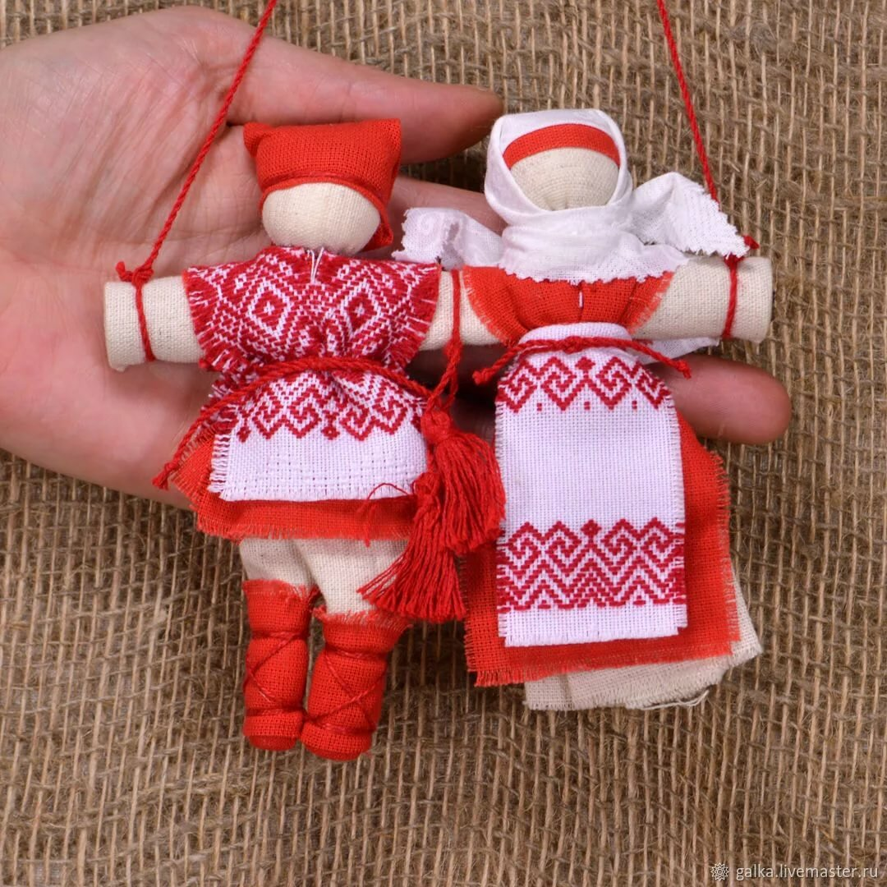
Неразлучники – это свадебная двойная кукла которая изображает молодоженов. Такой двойной кукле делали одну руку на двоих, что символизирует нераздельность пары, является оберегом крепкого семейного союза.

Slide 8
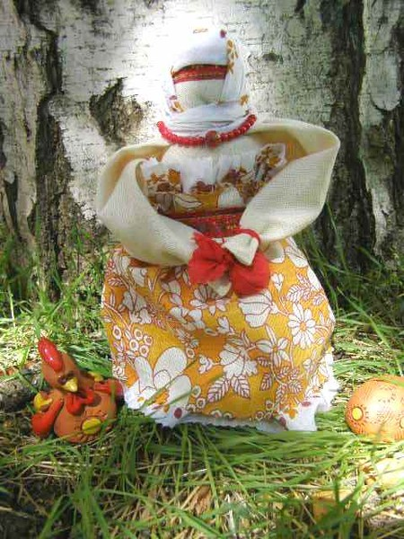
Берегиня. Ее назначение – беречь дом и его жителей, исцелять, исполнять желания, хранить достаток. Берегини защищали от сглаза, порчи, горя, дурного слова и злых людей. Иногда в голову куклы прятали монетку и зерно для привлечения благополучия.

Slide 9
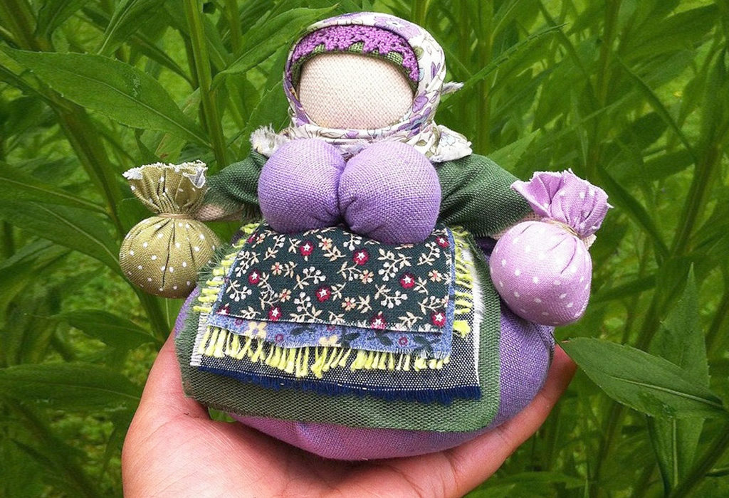
Травница - красивая куколка, сидящая на мешке с целебными ароматными травами. Эта куколка следит за тем, чтобы болезнь не проникла в дом. От нее исходит теплота, как от заботливой хозяйки. Она и защитница от злых духов, болезни, и добрая утешница.

Slide 10
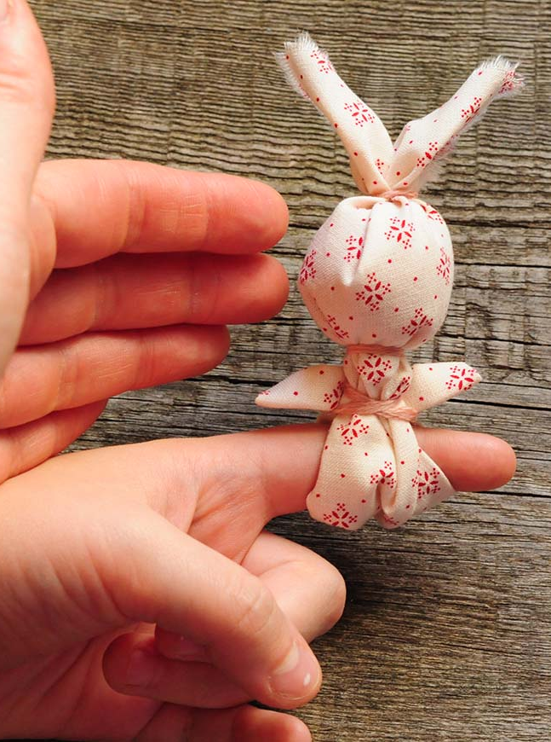
Если нужно было оставить ребёнка одного, то, чтобы ему не было грустно или страшно, на пальчик ему надевали зайку, и ребёнок уже не оставался один - он был с оберегом, другом и игрушкой в одном лице.

Slide 11
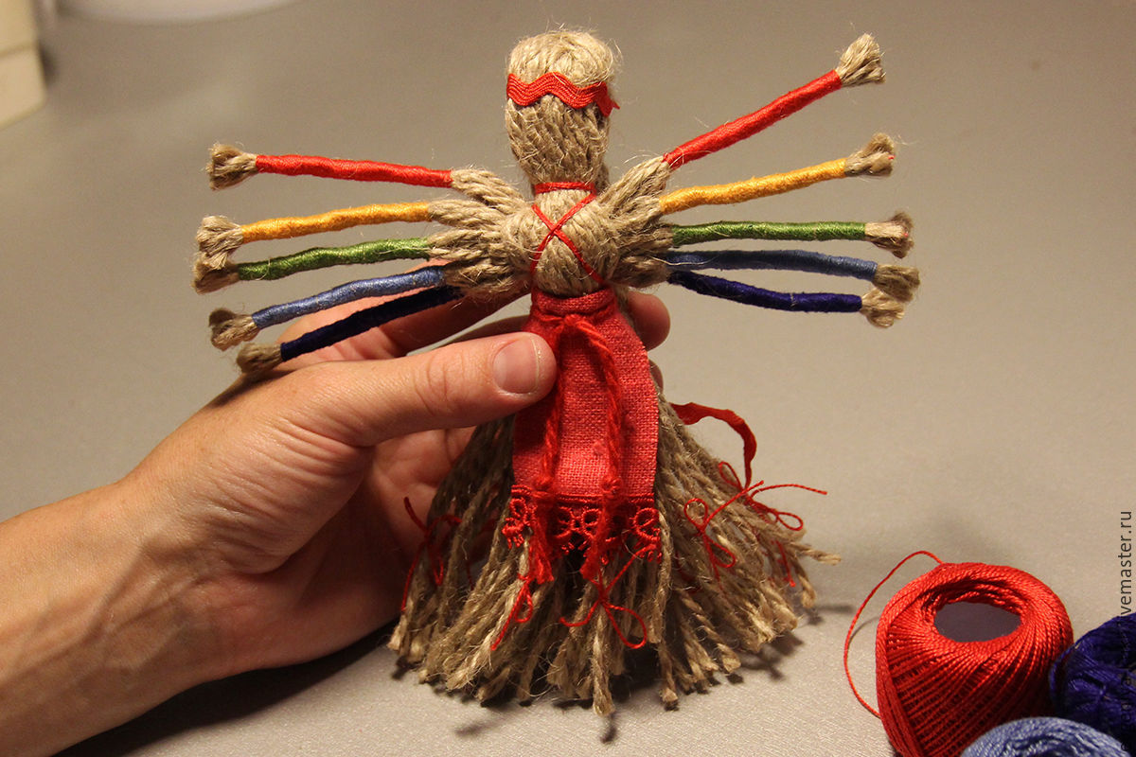
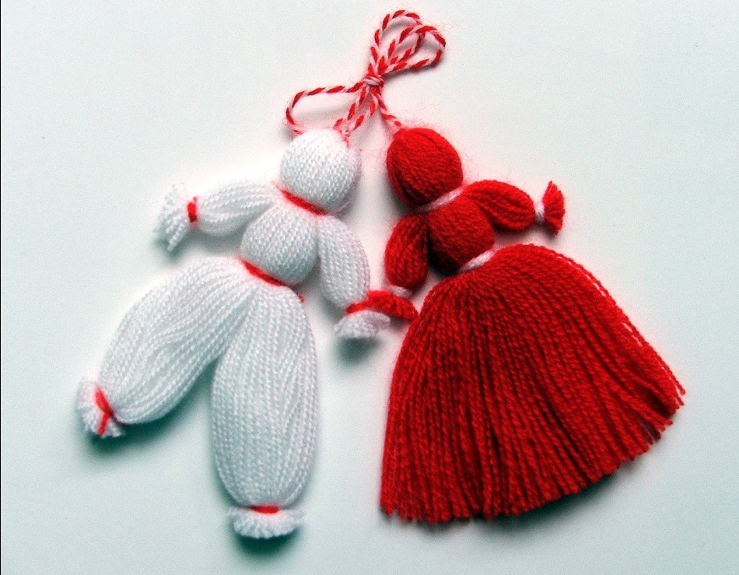
Десятиручка - это куколка-помощница. Свое название она получила от того, что женщине всегда не хватает рук, чтобы справиться со всеми домашними делами.
Мартиничные куклы ,красная и белая, символизировали встречу зимы с весной. Их изготавливали к 1 марта и дарили друг другу радуясь скорому приходу весны.Таких кукол звали Мартин и Марта.

Slide 12
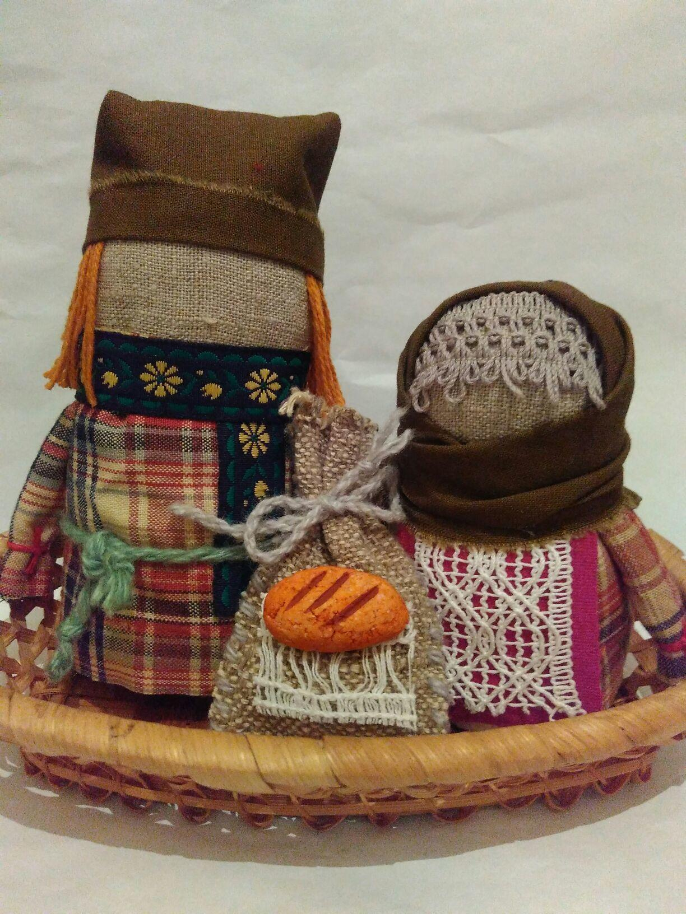
Зерновушка и Богач - это обереги богатства и достатка в семье, и желательно, чтобы они стояли рядом в паре. Наполняются они зерном. Оно символизирует достаток, а так же перерождение – из зерна вырастает колос, а из колоса снова зерно.

Slide 13
На Руси существовали и мужские куклы, ярким примером которых считается Спиридон-солнцеворот. Обязательный атрибут такой куклы – колесо, потому что суть Спиридона – поворачивать солнце, делать самую важную вещь во всем цикле. Считается, что такой Спиридон может изменить жизнь человека в лучшую сторону.

Slide 14
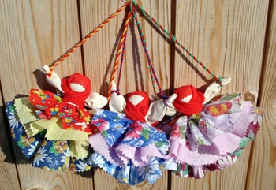
Колокольчик – это куколка добрых вестей и ее родина Валдай, откуда и пошли валдайские колокольчики. Звон колокольчика отгоняет злых духов и болезни. Считалось, что если в доме был такой оберег, то его не покидало радость, веселье и счастье.

Slide 15
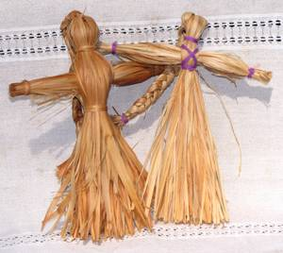
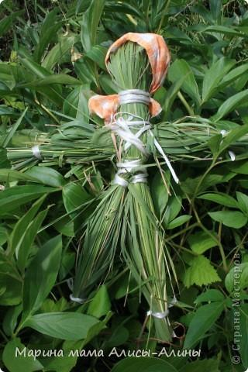
Куклы-обереги изготавливались не только из ткани, но и из лекарственных трав и колосьев хлеба

Slide 16
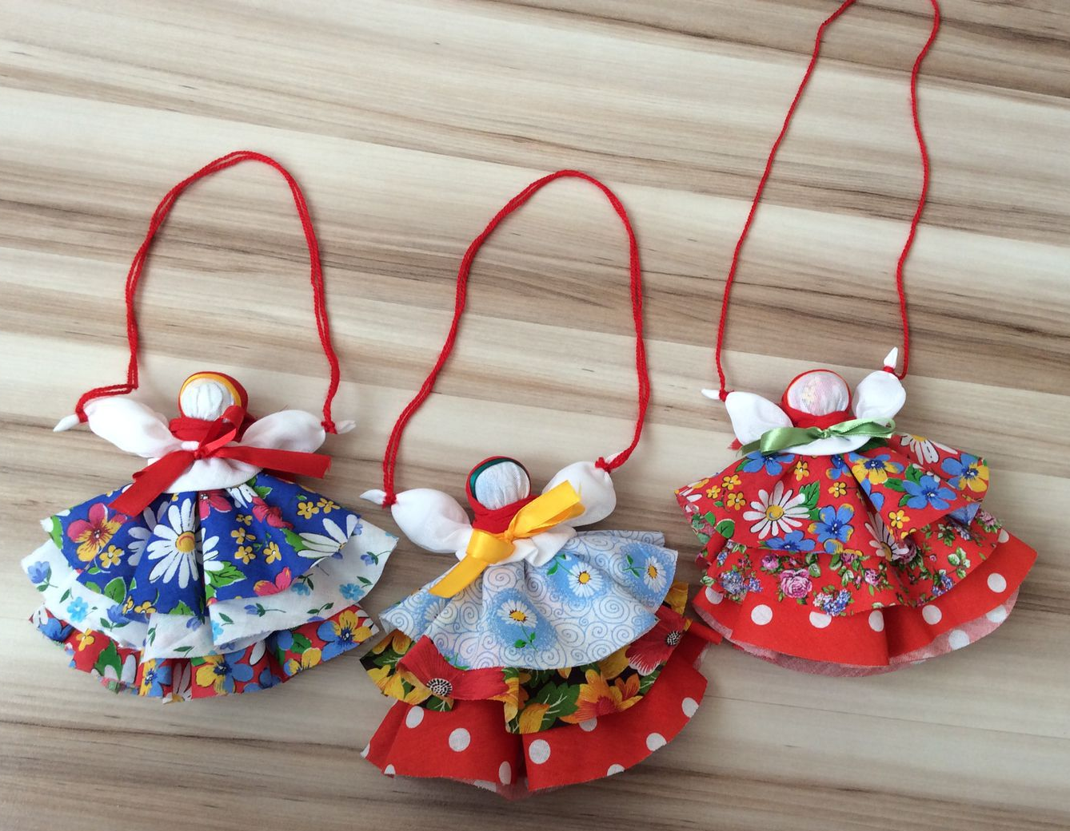
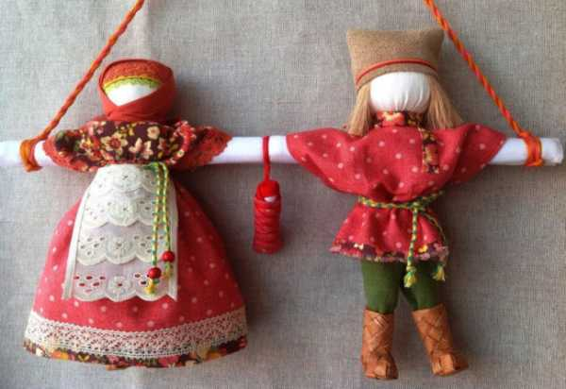
Подвешивать куклу-мотанку следует за талию, руки или за предмет, который она держит.

Slide 17
Оберег – не просто занятная вещичка, он имеет конкретный практический и мистический смысл, идущий к нам из глубокого прошлого как послание наших далёких предков.
Особая прелесть оберегов в том, что они открывают простор для творчества и являются одновременно украшением и красивой сказкой, которую вы можете создать своими руками. Фантазируйте, верьте, загадывая желания, и тогда обереги станут магическими, а если нет веры, то пусть оберег останется красивой куклой.

Slide 18
СПАСИБО ЗА ВНИМАНИЕ!
ТВОРЧЕСКИХ УСПЕХОВ! ☺

